Slide 1
×
×
√
√
√

Slide 2
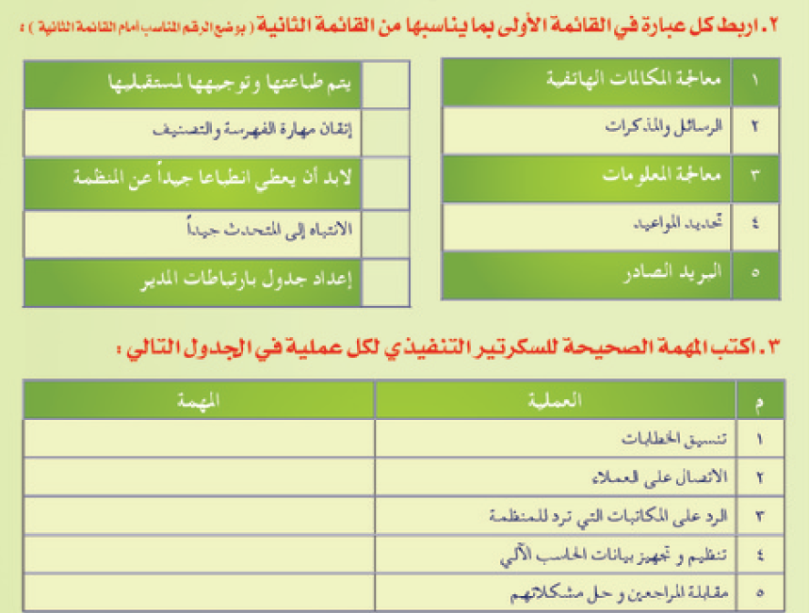
2
3
5
1
4
تحرير المراسلات والمذكرات
معالجة المكالمات الهاتفية
معالجة البريد الوارد والصادر
معالجة المعلومات
تحديد المواعيد

Slide 3
×
×
√
√
√

Slide 4
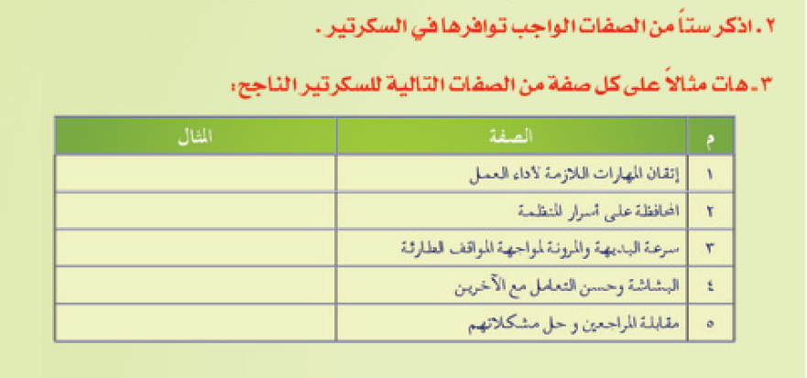
الاقتناع بالرسالة ، إتقان المهارات ، حفظ الأسرار ، سرعة البديهة ، حسن المظهر ، البشاشة
حفظ وتصنيف الملفات
عدم تسريب المعلومات( مناقصة)
التعامل مع المواقف السيئة عميل غاضب بسبب التاخر في الموعد
تعديل موعد زيارة مراجع
خطأ في فاتورة العميل أو طلب استبدال منتج

Slide 5
√
√
×
×
×

Slide 6
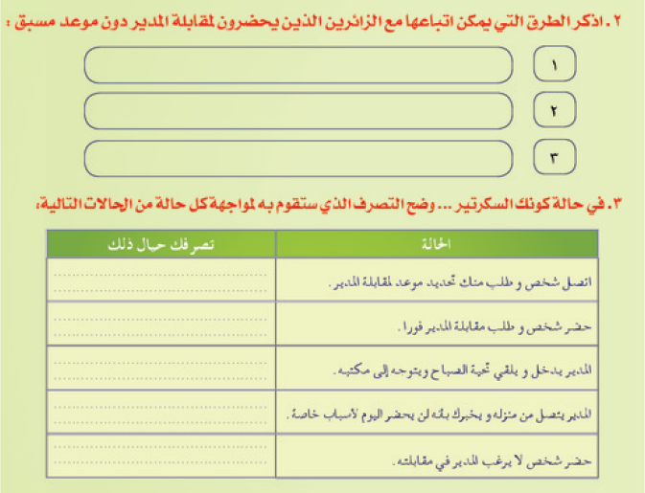
استقبال الزائرين في المنظمة
التعامل مع الزائر في مكتب السكرتير
طبيعة الزائرين
مراجعة المواعيد
دراسة سبب الزيارة
الترحيب به
الاتصال للاعتذار للمراجعين
الاعتذار بشكل طيب

Slide 7
×
√
×
×
√

Slide 8
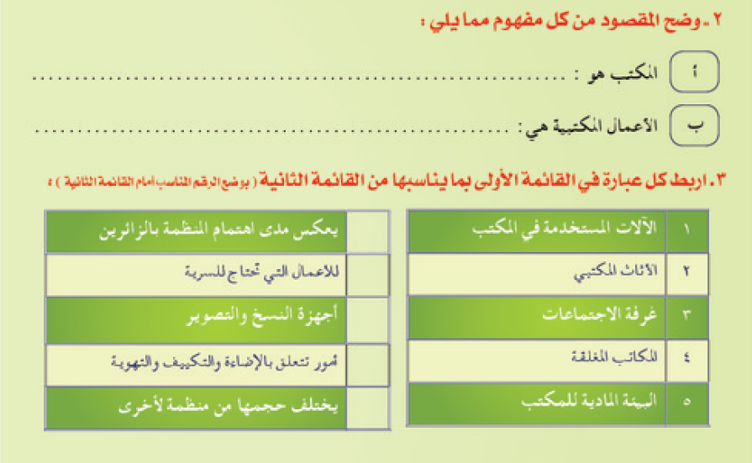
المكان الذي يتم فيه إنجاز الأعمال المكتبية
الأعمال التي تتم داخل المكاتب الإدارية
2
4
1
5
3

Slide 9
×
×
√
×
√

Slide 10
5
1
4
2
3

Slide 11
√
×
×
×
√

Slide 12
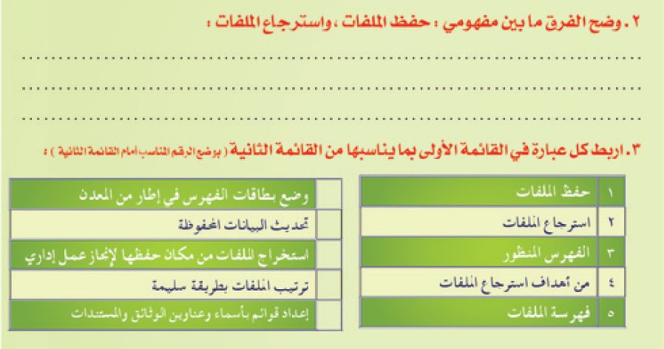
حفظ الملفات : ترتيب الأوراق والمستندات في الأوعية الخاصة بها .
استرجاع الملفات : الحصول عليها من أماكن حفظها لإنجاز عمل .
3
4
2
1
5

Slide 14
ارسال رسائل تهنئة لأي مناسبة اجتماعية للمنظمات الأخرى أو الافراد
توجيهات للموظفين بضرورة الالتزام بأوقات العمل
إيصال تهنئة لاحد العملاء بمناسبة نجاح أبنائه أو رزق بمولود
تعميم تطبيق لائحة جديد للموظفين
نموذج طلب توظيف
تقرير عن انخفاض مستوى الأرباح في فرع ايكيا في التحلية بجدة

Slide 15
√
×
×
×
√

Slide 16
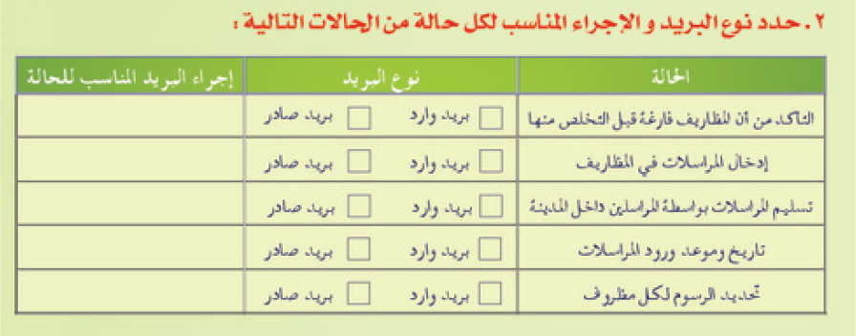
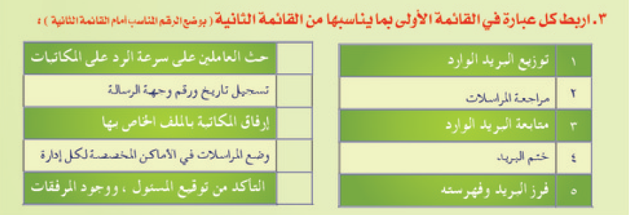
فحص المحتويات
√
تغليف المظاريف
√
توزيع البريد
√
القيد في الدفتر
√
لصق الطوابع
√
3
4
1
5
2

Slide 17
×
√
×
√
×

Slide 18
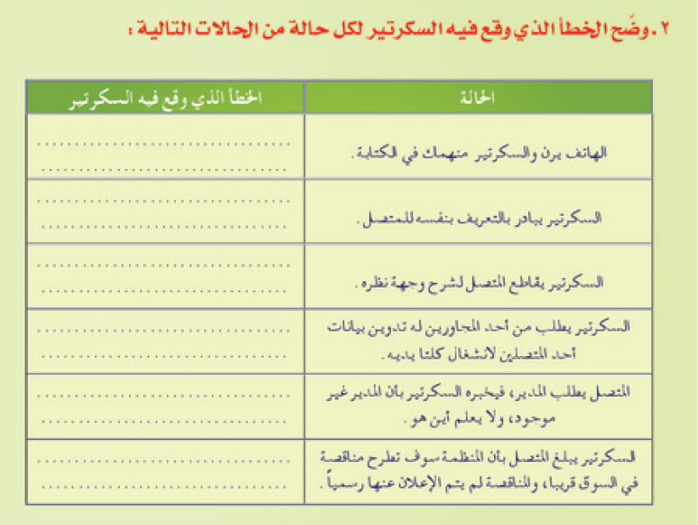
عدم الإجابة السريعة للهاتف
لابد من التعرف أولا على هوية المتصل
لم يصغي للمتحدث بشكل جيد
يجب عليه أن يمسك الهاتف باليد اليسرى ويكتب باليمنى أو العكس إذا كان أعسر
لم يتأكد من مكان تواجد المدير وعليه معرفة مكان تواجد المدير
افشاء معلومات سرية للمتصل

Slide 19
×
√
√
×
×

Slide 20
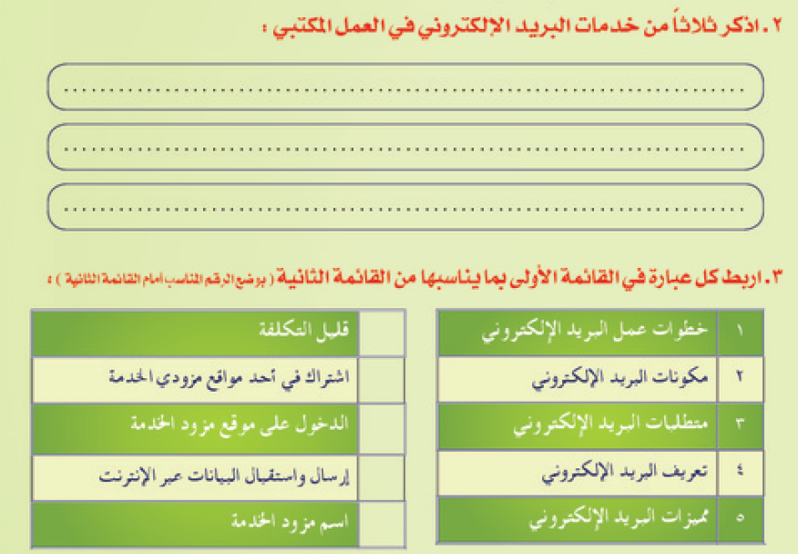
متابعة العمل من خارج المكتب
عمل دفتر للعناوين
تصنيف الرسائل في مجلدات
5
3
1
4
2

Slide 21
×
√
√
×
√

Slide 22
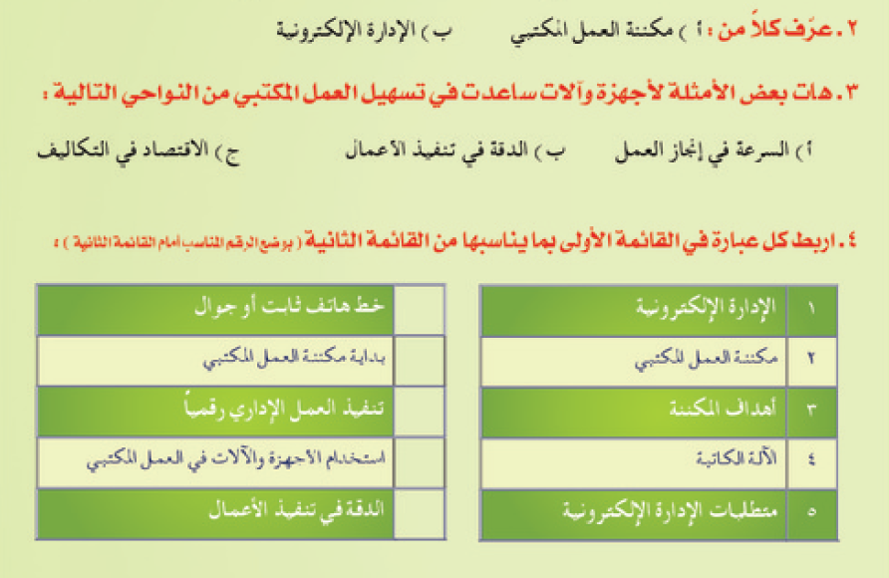
ب- استخدام التقنيات الحديثة لتنفيذ الأعمال رقميا
أ- استخدام الأجهزة والآلات لإنجاز العمل المكتبي
تقليل الأعداد
ب- العمليات الحسابية
أ- التصوير والنسخ
5
4
1
2
3

Slide 23
√
×
√
×
×

Slide 24
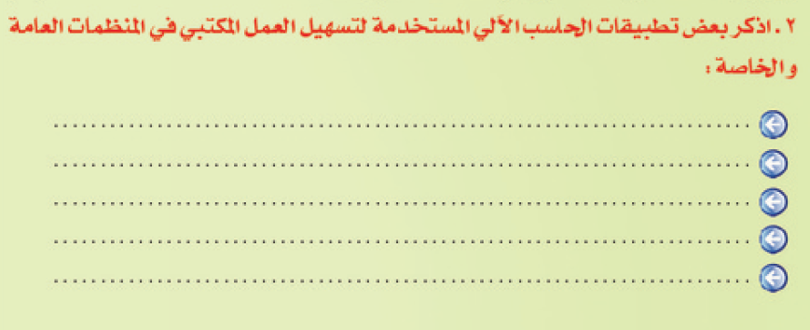
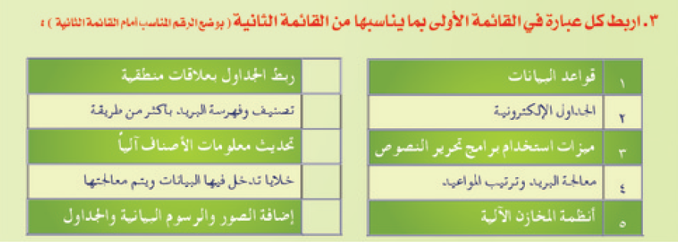
معالجة وتنسيق الكلمات
معالجة البريد وترتيب المواعيد
الجداول الإلكترونية
قواعد البيانات
1
3
5
2
4

